Slide 1

Parcours Biotech
La rééducation post AVC grâce à une orthèse médicale
MORENO Alexis, DAUBONNE Xavier, LACOUR Hugo, INGE 1
1

Slide 2
SOMMAIRE
01
02
03
04
INTRODUCTION
LA MECANIQUE
Présentation de la problématique
La conception et construction d’une orthèse
LE TRAITEMENT DE L’IMAGE
CONCLUSION
Accompagnement de la rééducation
Ce que l’on retient de ce projet
2

Slide 3
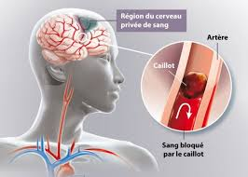
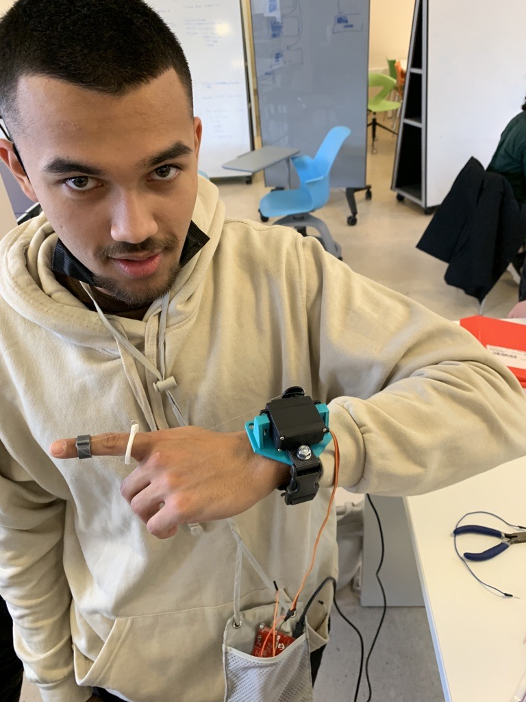
INTRODUCTION
LA PROBLEMATIQUE
Conceptualiser et réaliser une orthèse mécanique.
Cible : patient récemment touché par un AVC ayant perdu totalement ou partiellement la motricité au niveau de ses doigts. (150 000 cas d’AVC par an en France)
Traitement de l’image : proposer un accompagnement des soins avec analyse des mouvements
3

Slide 4
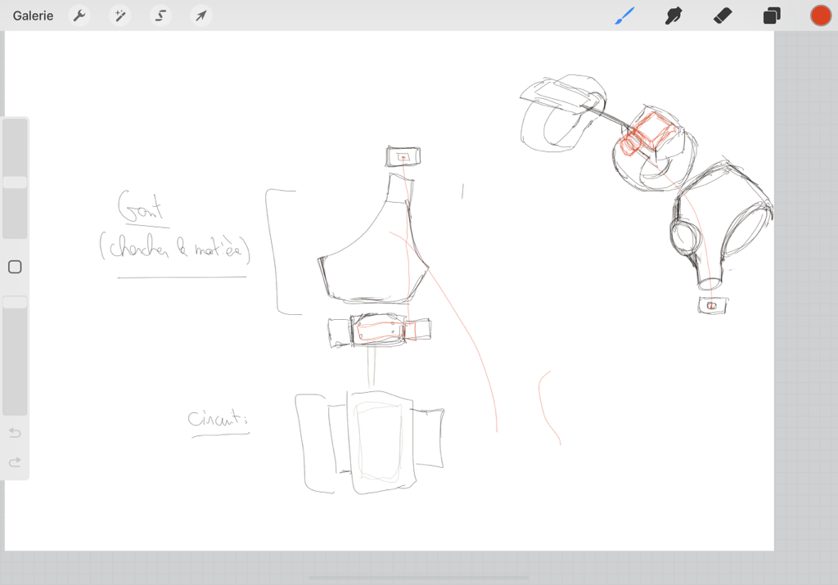
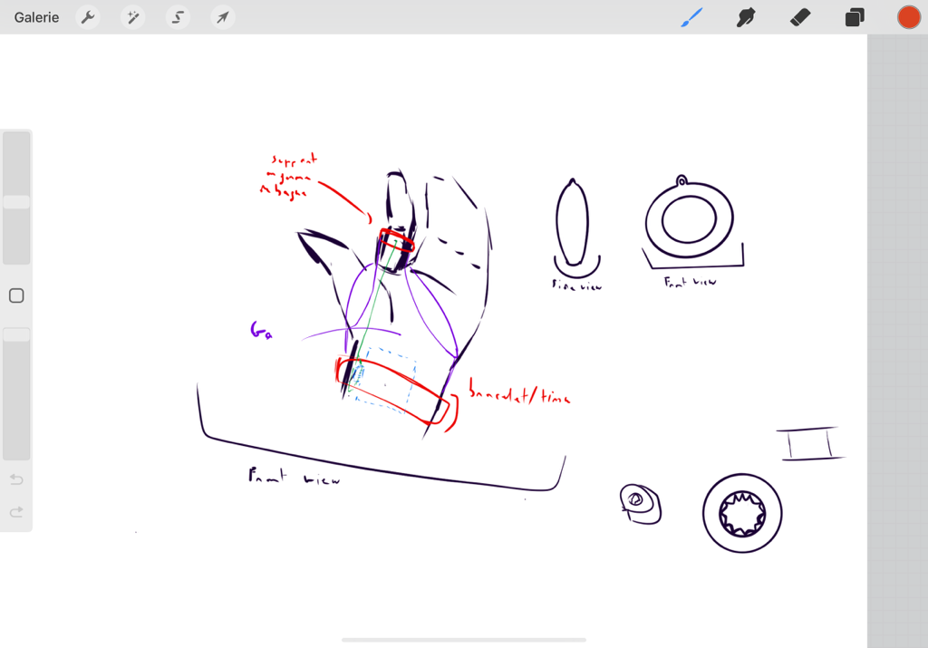
LA MECANIQUE
Notre idée:
Utilisation d’un cerveau-moteur relié à une bague par un fil de pêche.
Conception des pièces :
Croquis
4

Slide 5
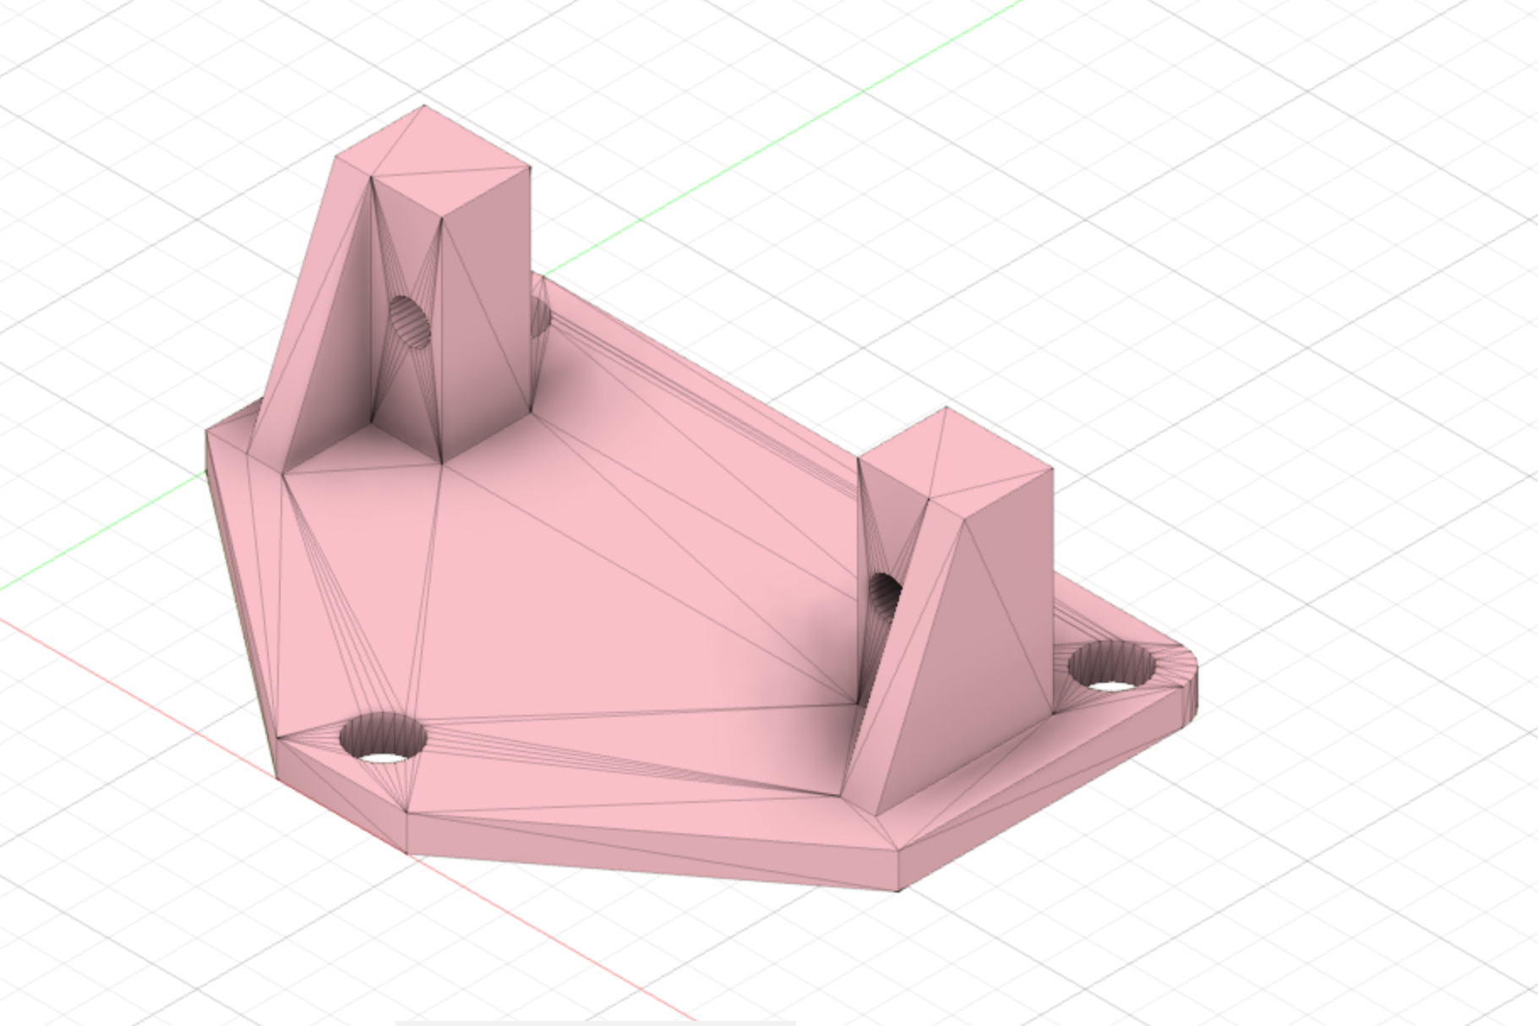
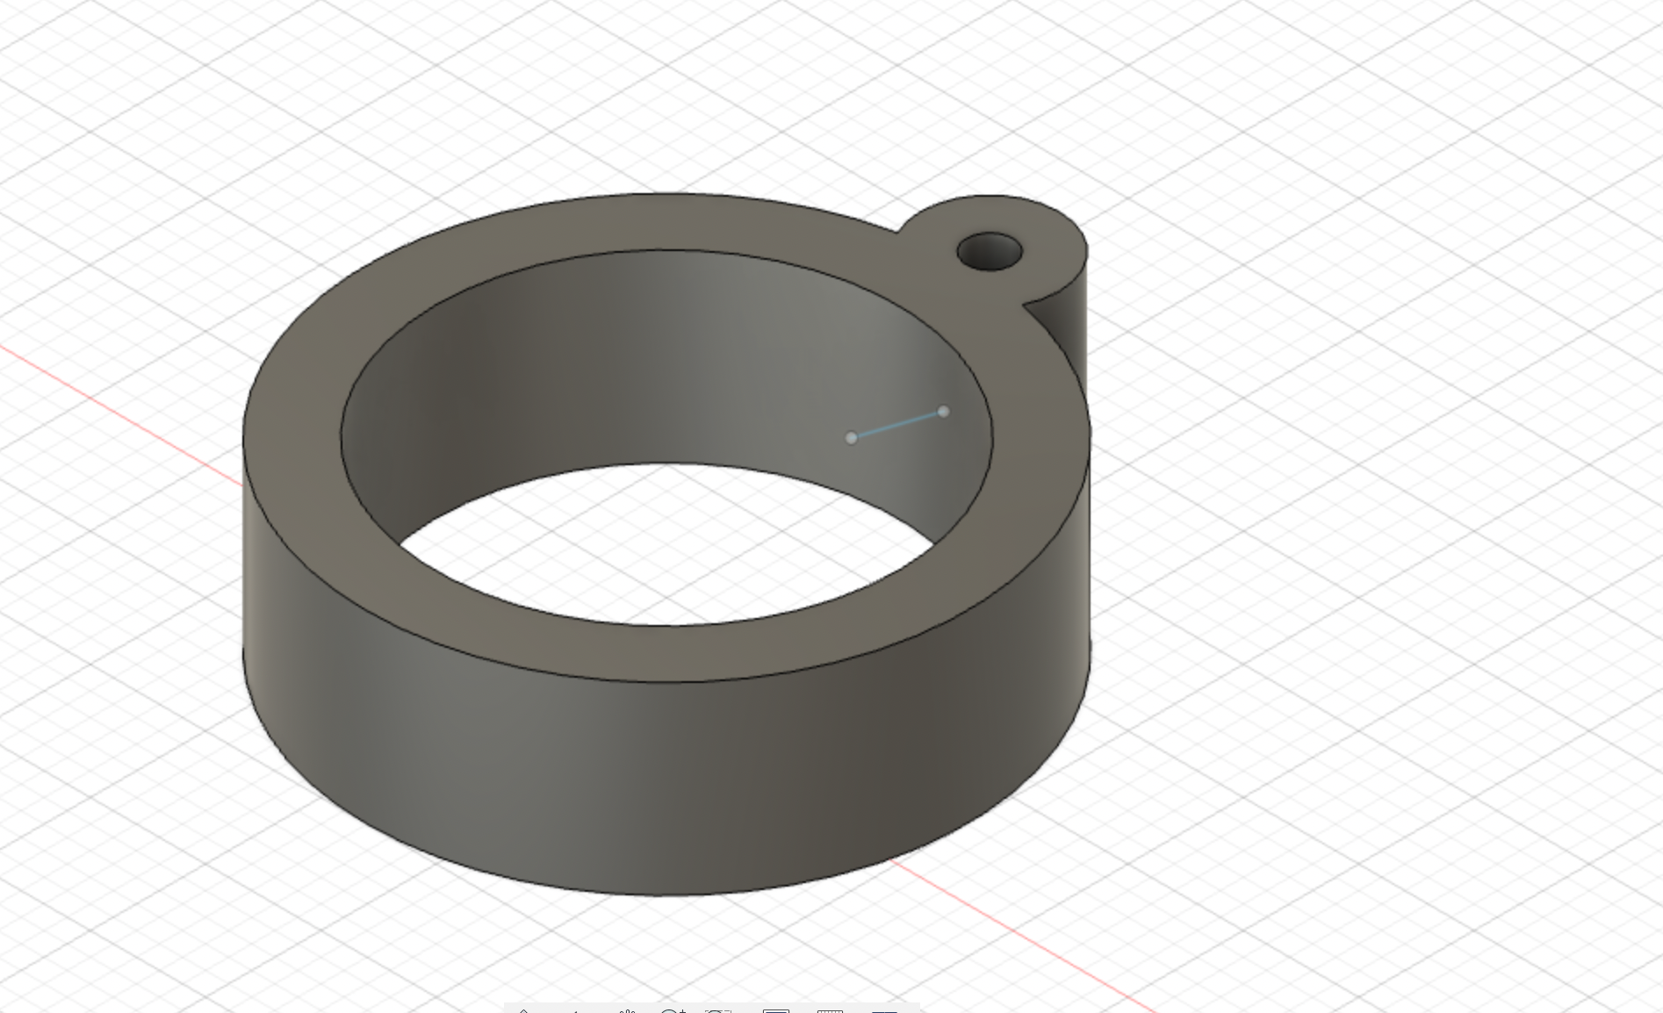
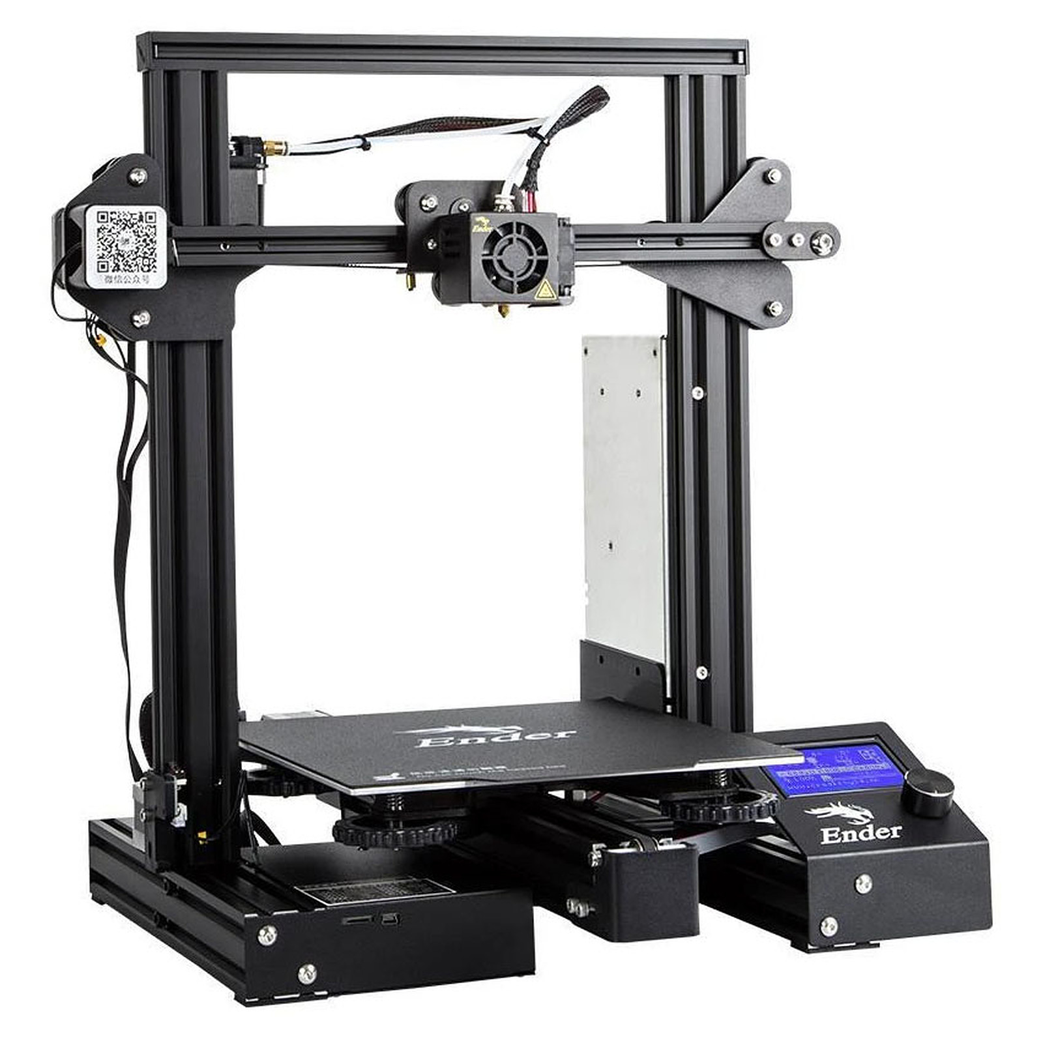
LA MECANIQUE
Conception des pièces :
Modélisation avec FUSION 360
Impression 3D au Fab Lab
Travail post-impression au Fab Lab
5

Slide 6

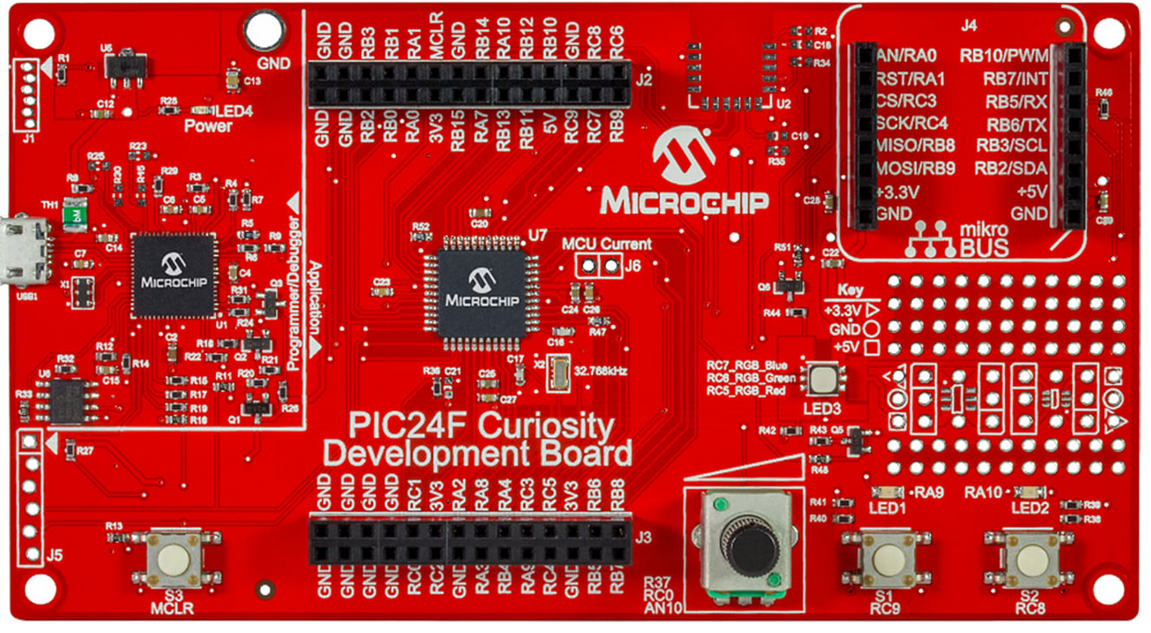
LA MECANIQUE
Le fonctionnement du cerveau-moteur:
Utilisation du logiciel MPLAB X IDE
Utilisation d’une carte programmable Microchip
Alimenté par un générateur (sur secteur dans le futur)
6

Slide 7
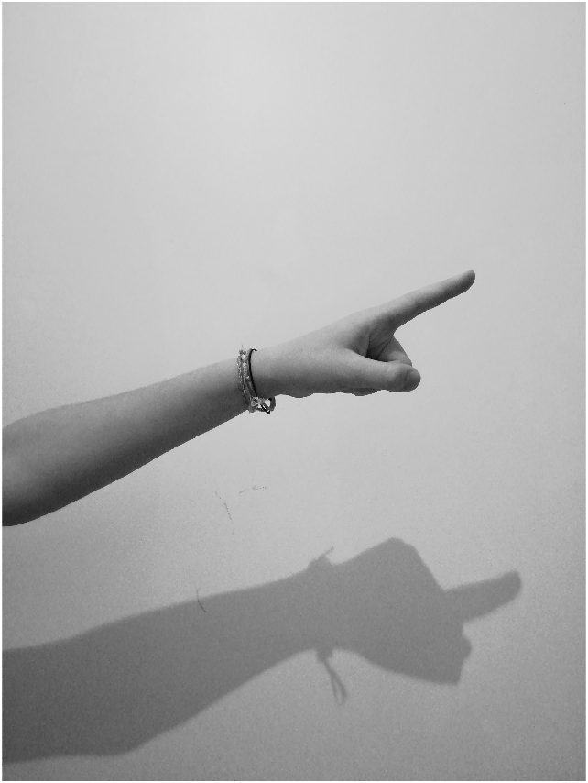
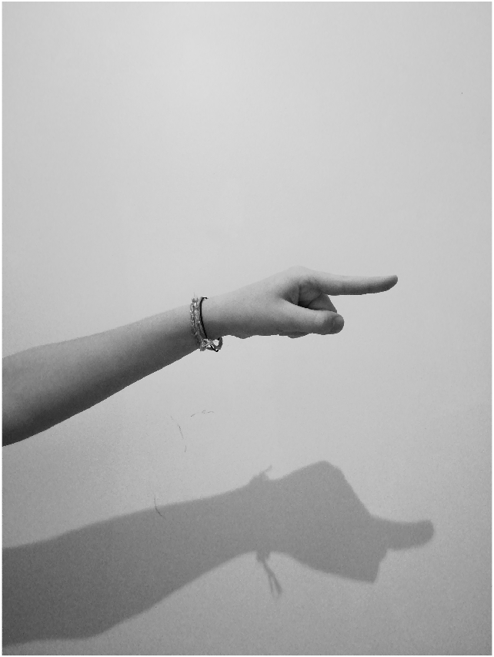
LE TRAITEMENT DE L’IMAGE
Passage en niveaux de gris puis seuillage
Erosion (et/ou dilatation)
Détermination des points et de l’angle
Images de base
7

Slide 8
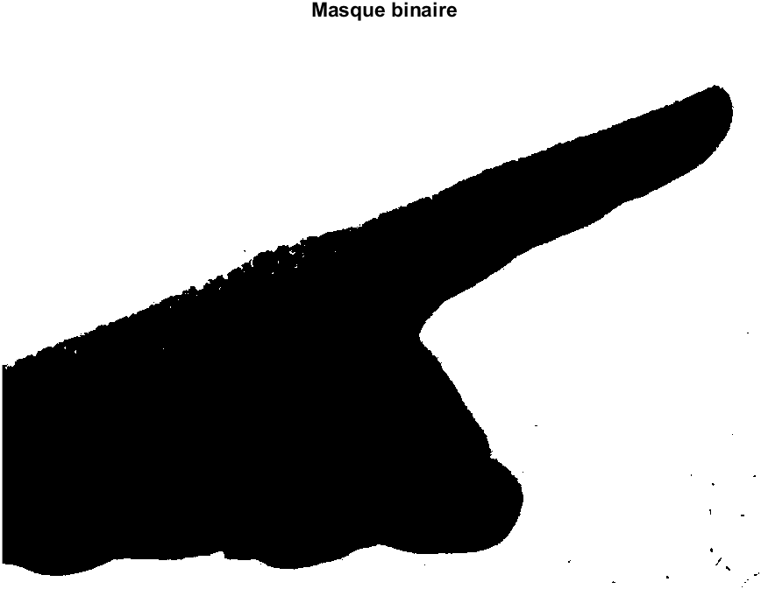
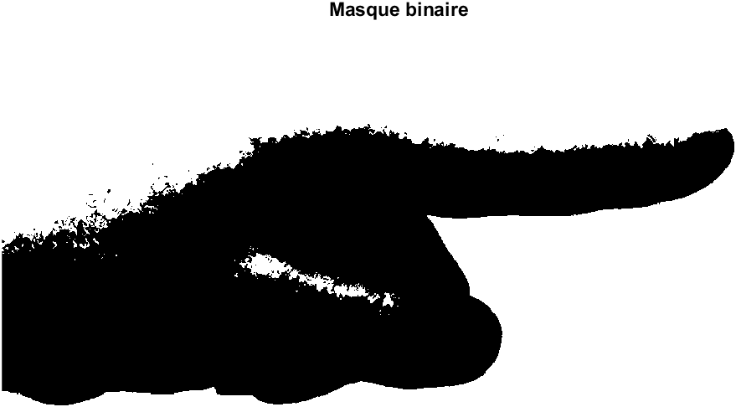
LE TRAITEMENT DE L’IMAGE
Passage en niveaux de gris et seuillage
8

Slide 9
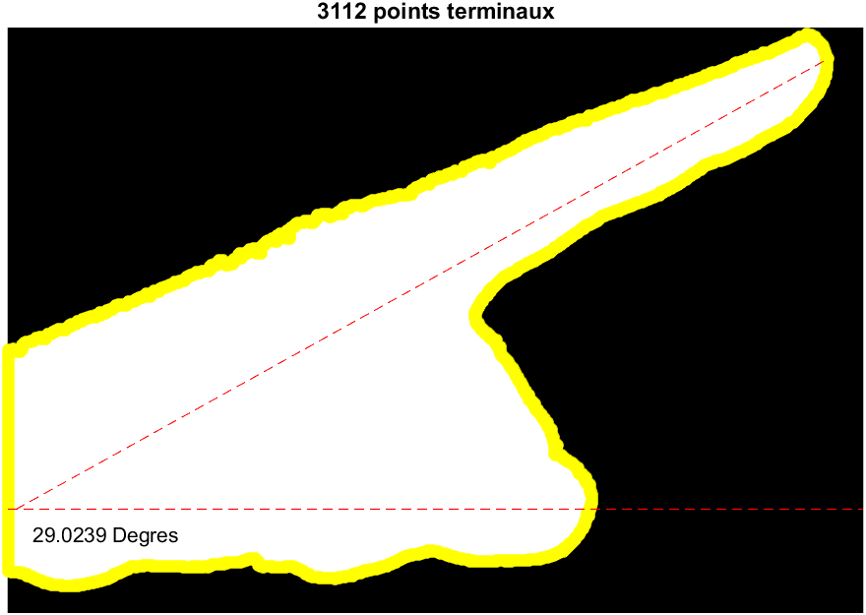
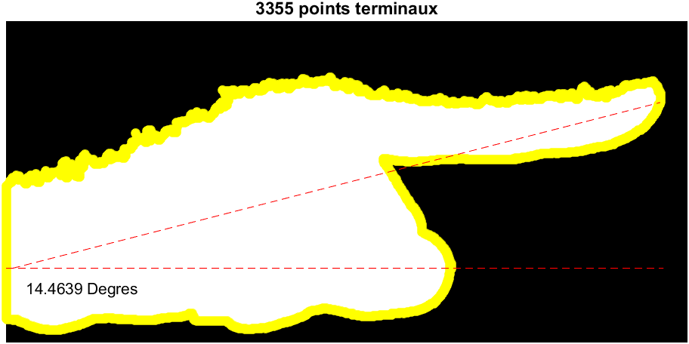
LE TRAITEMENT DE L’IMAGE
Résultat final :
Calcul automatique des points à l’extrémité du doigt et calcul des angles
9

Slide 10
CONCLUSION
Les étapes importantes de ce projet:
Fabrication d’un muscle artificiel
Apprentissage de l’impression 3D
Utilisation d’un servomoteur
Programmation sur Matlab pour l’analyse d’image
Nous avons acquis de nombreuses connaissances que nous avons pu mobiliser afin de concevoir un système qui pourrait aider le patient.
10

